Slide 1
Förenklad monitorering och rapportering till SWIBREG
Henrik Hjortswang
Pär Myrelid
Universitetssjukhuset, Linköping

Slide 2
”Treat to target” och ”Tight control”
Åtgärder
Problem
Mål
Kontroller
Notes:
Förbättra läkar-patientsamarbetet/kommunikation – hur?
Stödja patienten i att förstå sin sjukdom och vad evidens talar för avseende prognos avseende förlopp och val av behandling. Viktigt för att stärka patienten i att aktivt delta i behandlingen av sin sjukdom, patient empowerment, egenvård.
Vinster i bättre adherence och att patienten kan förstå och göra informerade val avseende sin sjukdom när vårdplanen upprättas. 70% av nonadherence är intentional och 30% beror på unintentional. Harris 2002. Många frågor/föreställningar.
Vilka är patientens mål? Finns det något som på kort eller längre sikt påverkar patientens val och beteenden, t.ex. faktorer i förhållande/familjeliv, skola/arbete, fritidsintressen/idrott, självbild.
Vad besvärar patienten mest?
Om vi inte når adherence till vårdplan så spelar det ingen roll hur väl vi bedömer sjukdomsförlopp och väljer behandling utifrån riktlinjer mm. Vårdplanen kan se hur bra ut som helst, men om vi inte utför den korrekt så minskar sannolikheten att uppnå ett gott resultat.
Viktigt att involvera patienten i vårdplanen. Vara överens om problemet, målet, åtgärder och hur uppföljningen skall se ut.
Täta kontroller
Följ upp åtgärder vid tidpunkt då resultat kan leda till ändrat ställningstagande – både biverkningar och önskad effekt. Ge tid för åtgärd att verka.
Anpassa uppföljning till vad som är nödvändigt att veta för att avgöra fortsatt kurs.
Resultat skall påverka fortsatta åtgärder
Tillgänglighet – enkelt att nå vårdteamet vid behov ökar trygghet och minskar behovet av tidsbestämda kontroller.
Kontinuitet – Team/PAL - spelar det roll om det är team eller PAL/PAS man träffar?
Hur kontrollen görs? – direktkontakt, telefon, IT-lösning?
Åtgärder
VPP – handläggningsrutiner, metodbeskrivningar
Schema, arbetsfördelning
Utvärdera
Self management

Slide 3
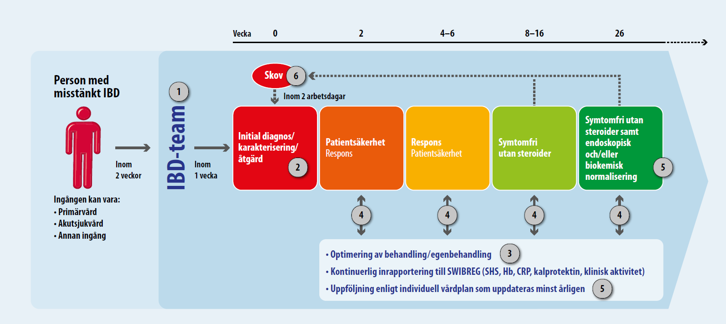
Bästa möjliga hälsa för personer med IBD
Tillgänglighet, delaktighet, kontinuitet och optimalt resursutnyttjande
Framtaget av svenska IBD 2020-gruppen

Slide 4
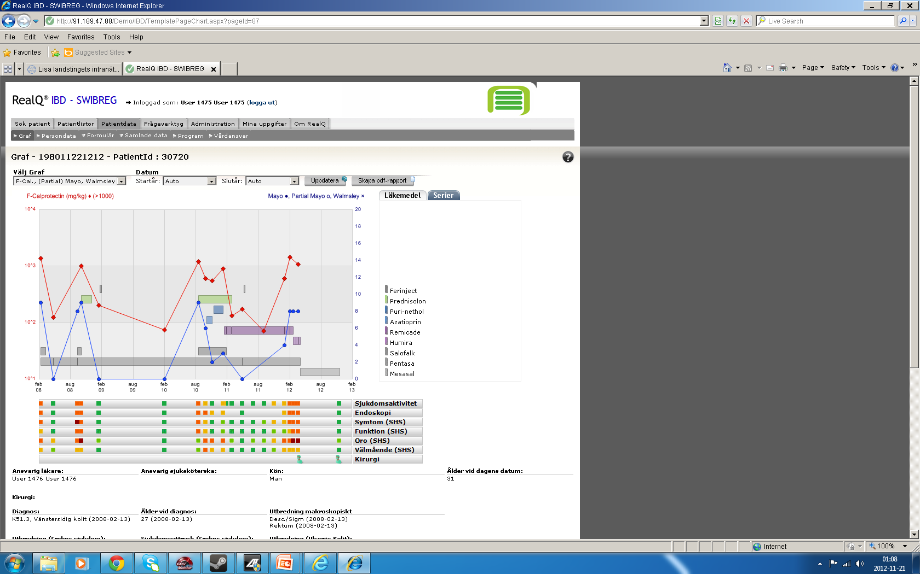
Fiktiv patient
Biomarkörer
Aktivitetsindex
Medicinsk behandling
Kirurgi
Subjektiv hälsa
Ansvarig läkare
Ålder, kön
Diagnos, -datum
Montreal klassifikation
Notes:
Förbättra vården för den enskilda patienten
Översiktlig sammanställning av patientdata
Identifiera patienter som behöver intensifierad behandling eller stöd
Behandling och uppföljning enligt lokala och nationella riktlinjer
Underlätta konsultationer med kollegor

Slide 5

Mål
SWIBREG skall vara användbart och en naturlig del i den kliniska vardagen som beslutsstöd
Tillförlitliga resultat för lokal och nationell uppföljning och jämförelse årligen
Ökat lärande från Real World Data med publicering i medicinska tidskrifter

Slide 6
Problem
Bristande datakvalitet gör resultat otillförlitliga
Kan inte göra jämförelser över tid eller mellan enheter
Önskvärd monitorering av hälsan för att förbättra behandlingsresultaten hinns inte med
Låg nytta av att rapportera till SWIBREG
Resurskrävande att mata in data vid alla kontakter
Resursbrist och nedprioritering av arbete med SWIBREG

Slide 7
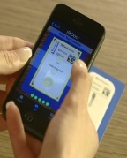
Åtgärder
Öka nyttan av SWIBREG på klinikerna
Måste underlätta mer fullständig rapportering
Använda patienten som resurs i sin egen vård
Gå från pappersformulär till moderna IT-lösningar
Inrapportering via
1177.se
Telia-app

Slide 8
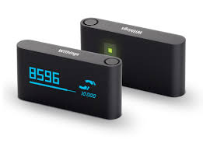
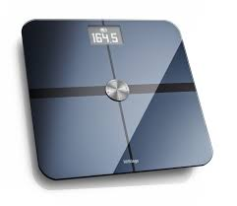


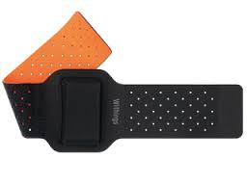
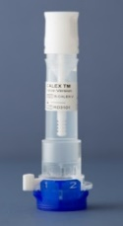


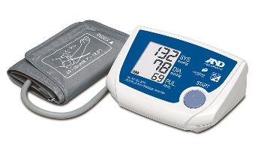



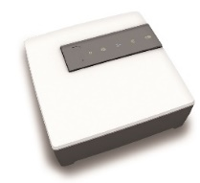
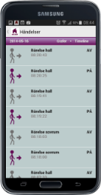
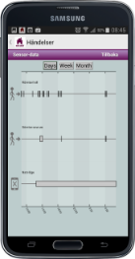
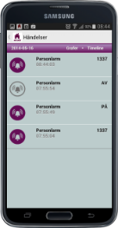



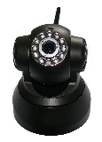



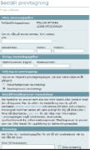

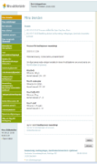
Telia HomeCare
Lösning för omsorg:
Lösning för vård:
Rörelse, ljus, mm.
Larm-knapp
Strömplugg
Personligt användarkonto
Dörr/Fönster/Kylskåp/
Medicinkvittens
Läckage
Strömbrytare
Nattillsyn

Slide 9
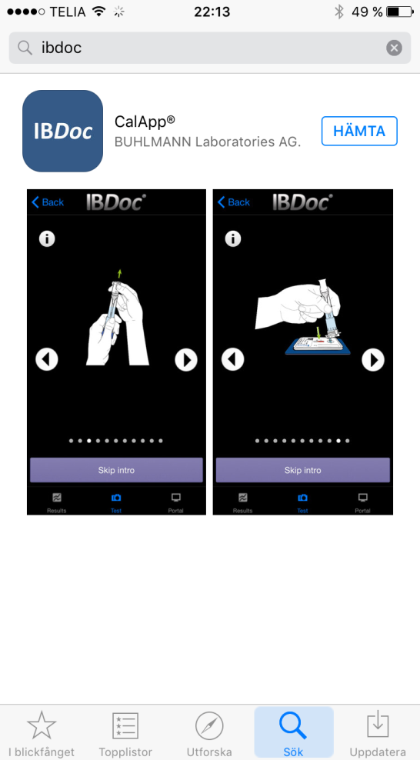
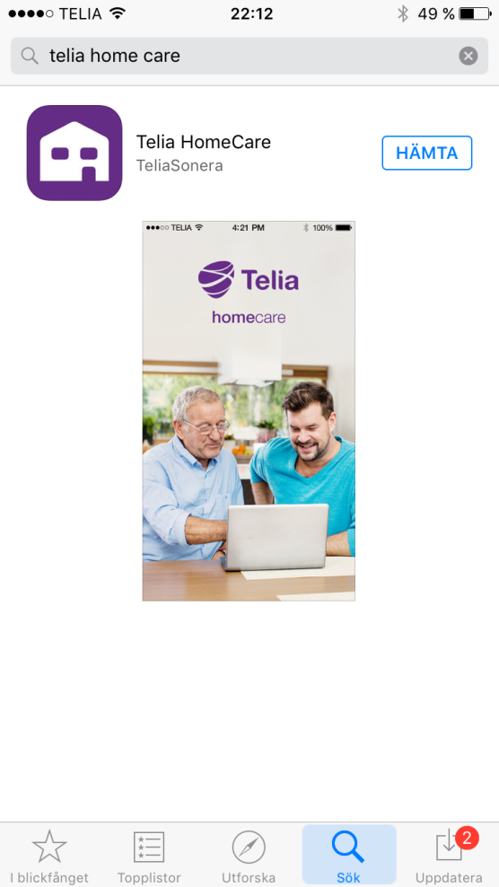
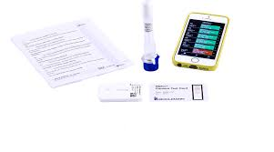
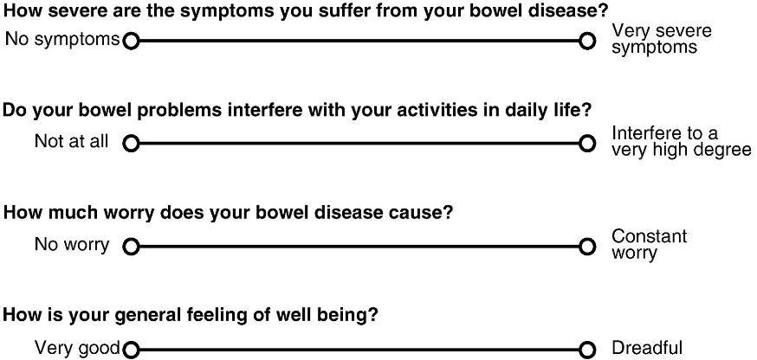
Två appar - Telia-appen och IBDoc
Symptom score, Short Health Scale (SHS)

Slide 10
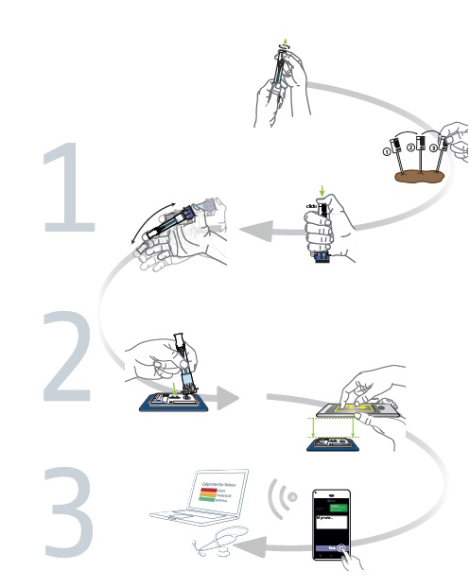

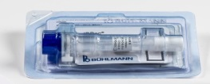
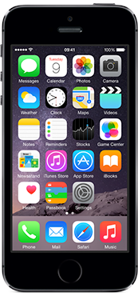
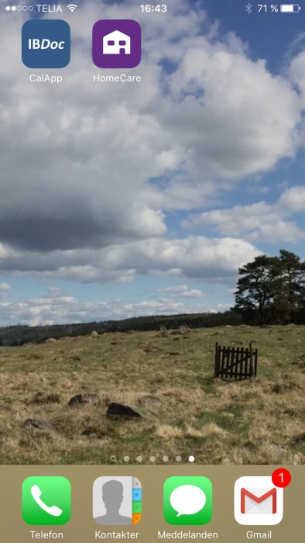

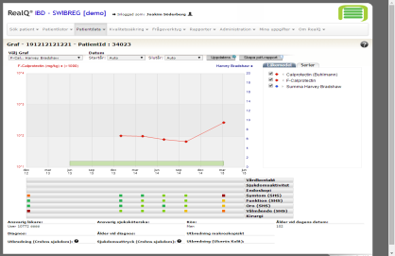
Telia AbbVie Care – Patientstyrd sjukdomsmonitorering. Ökad frihet med bibehållen kontroll.
Telia Home Care & IBDoc (CalApp)
SEHUG160227

Slide 11
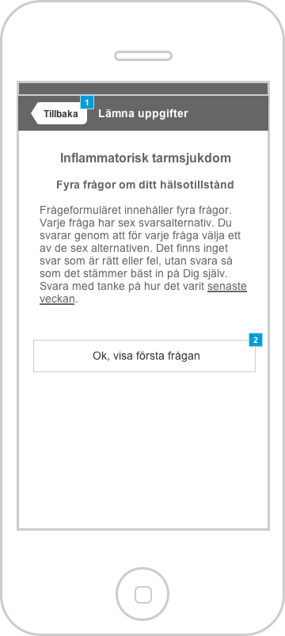
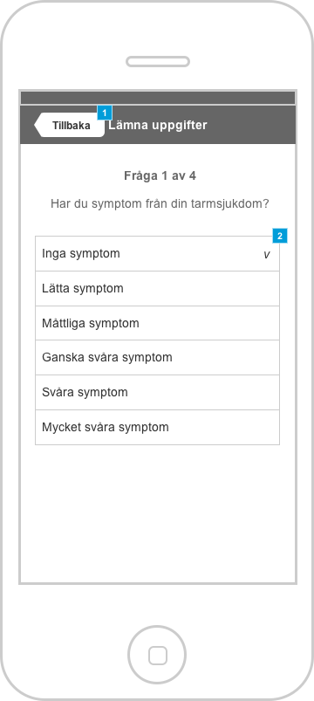
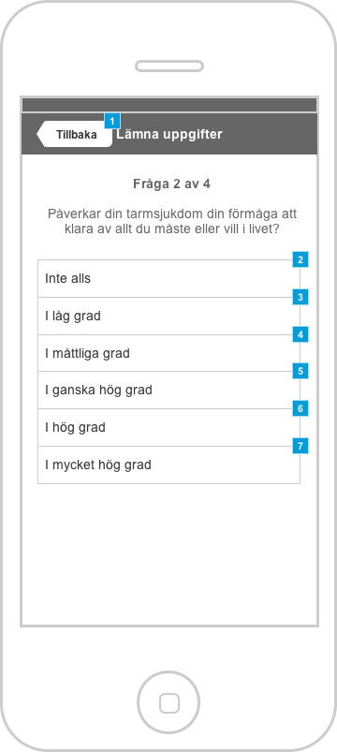
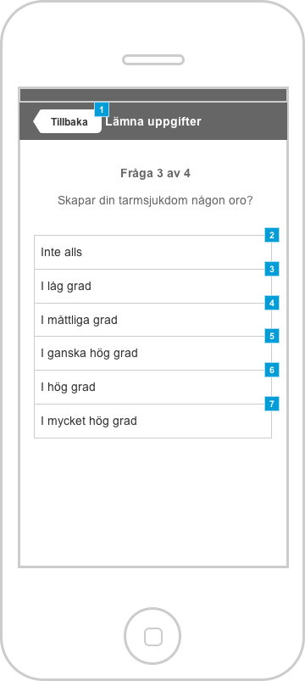
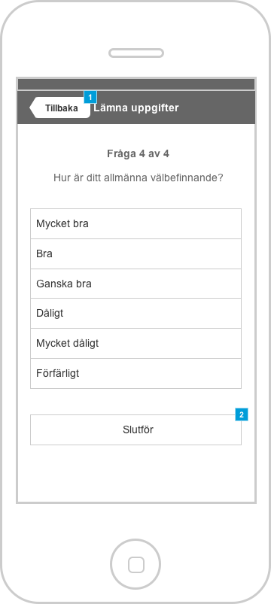
Formulär i Telia-appen
Symtomregistrering
Short Health Scale (symtom, funktion, oro, välbefinnande)
EQ5D

Slide 12




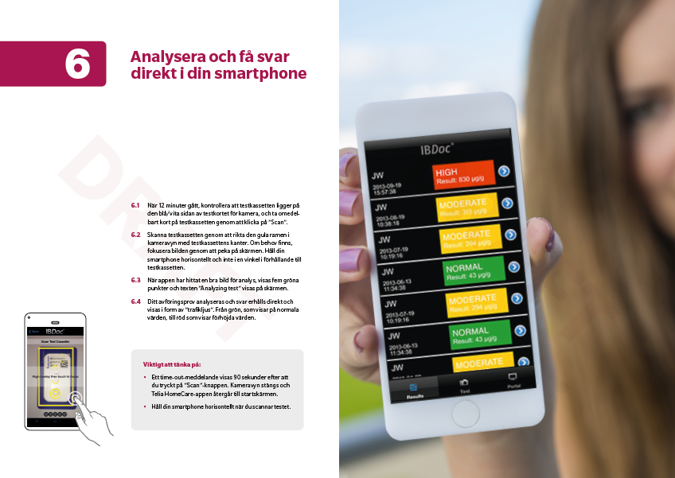
Testpilot - hur går det till? https://www.youtube.com/watch?v=KhwW0b6xQcE

Slide 13
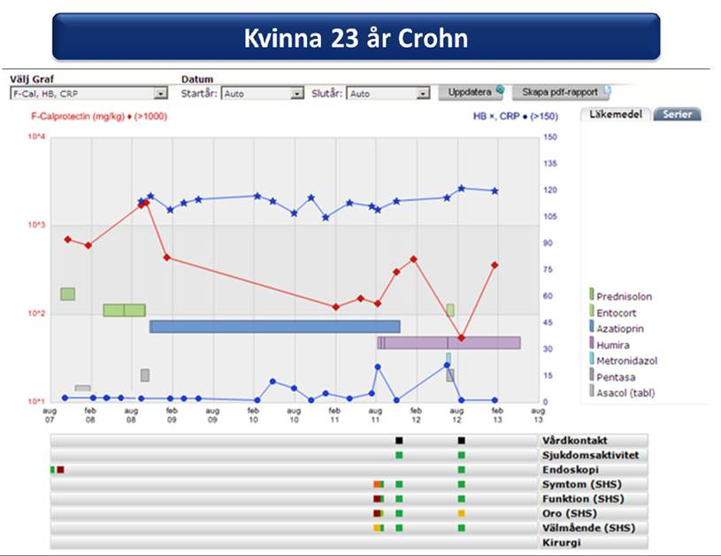
IBDoc Kalpro värden redovisas i SWIBREG Graf (röd nedan)

Slide 14
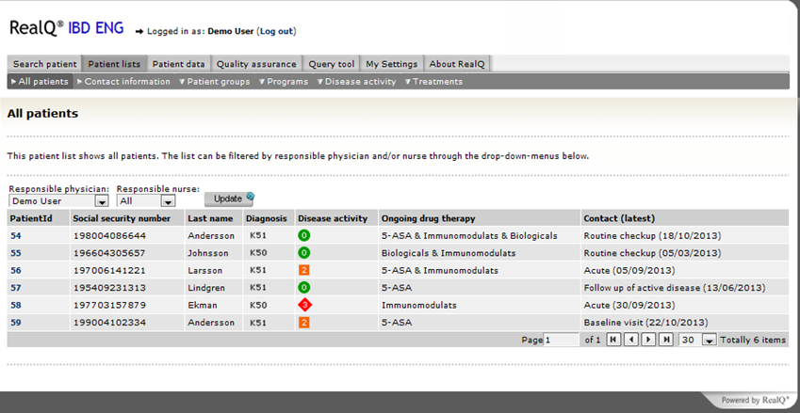
Patientlistor i SWIBREG
SWIBREG, Swedish Inflammatory Bowel Disease Registry

Slide 15
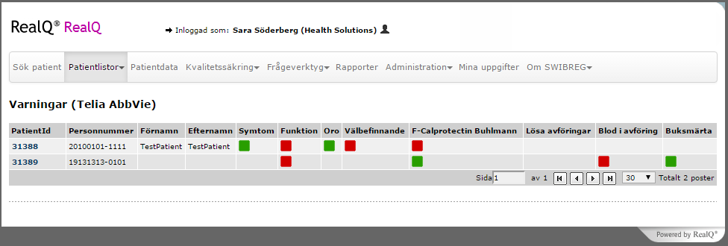
Varningssignaler listas i SWIBREG

Slide 16







Telia AbbVie Care – Patientstyrd sjukdomsmonitorering. Ökad frihet med bibehållen kontroll.
Intresserad patient anmäls till Telia AbbVie Care via SWIBREG av sin vårdgivare.
Patienten laddar ner Apparna “Telia Home Care” and “IBDoc”, i sin smartphone och godkänner att dela sin data.
Patienten öppnar Telia Home Care-appen, utför kalprotektintestet och skattar sina symtom liksom livskvalitetsparametrar (Short Health Scale).
Data lagras på patientens konto hos Telia Home Care och valda uppgifter skickas vidare till SWIBREG.
I SWIBREG presenteras resultaten i en graf. Avvikande världen kan signaleras hos vårdgivaren för att patienten behöver uppföljning.
1
2
3
4
5

Slide 17


Support – vem ansvarar för vad?
Frågor rörande sjukdom/sjukvård
Ring er kontaktperson på sjukhuset
Patient
Vårdpersonal
Frågor kring appen
Frågor kring appen
Teknisk support för appen – kontakta Telia supporthomecare@supportcenter.se 0771 - 19 20 84
Notes:
Önskar ett telefonnummer så patienterna lätt kan nå någon ansvarig vid problem

Slide 18
Hur kan e-hälsa optimera vården?
Skov - effekt av insatt beh?
Remission – risk tidigt recidiv? Optimera beh?
Fungerar det att sätt ut beh?
Hög
Sjukdomsaktivitet
Låg
2v
4v
8v
26v
39v
Tid
Symtom
Egenvård – själv styra medicinering
och utvärdera effekt
F-Kalprotektin

Slide 19
Resultat av den tekniska piloten på Telia-appen
Informationsmaterialet fungerar till samtliga målgrupper:
Dels för patienter
Dels för vårdgivare
Kommunikation* fungerar mellan systemets ingående delar:
SWIBREG – Telia HomeCare – IBDoc
Både för iOS (iPhone) och Android
*Med kommunikation menas:
Beställning går iväg från SWIBREG
Resultat av kalprotektintest registreras i SWIBREG
Resultat av formulär med symtomregistrering och Short Health Scale registreras i SWIBREG
Notes:
.

Slide 20
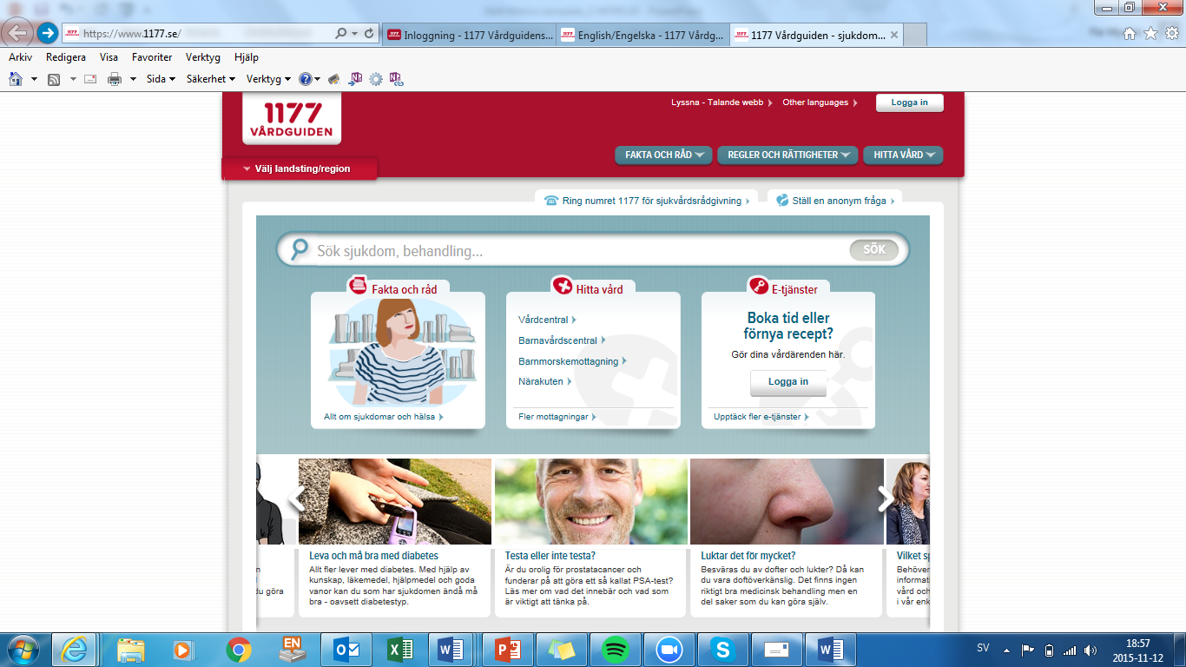
1177.se
Ens landsting och klinik måste vara ansluten till 1177
Aktiveras från SWIBREG
Påminnelse via mail eller SMS att besvara formulär
Både inför kontakt och monitorering enligt rutinuppföljning
Logga in i 1177.se med bankid
Patienten besvarar enkäten
Uppgifter som kommit till SWIBREG måste kvitteras av ssk eller läkare

Slide 21
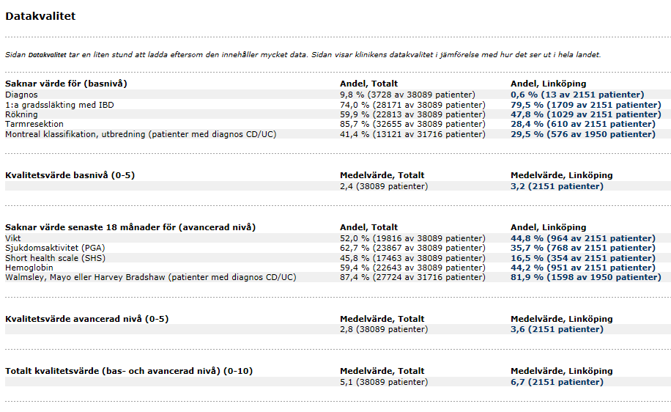
Kontroller
Uppföljning av datakvalitet

Slide 22



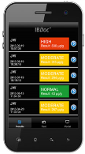

När kan vi börja med apparna?
Funktion för Telia-appen är klar
Avtal mellan Telia och varje landsting
Telia kommer att kontakta varje landsting
Månadsavgift per användare står klinikerna för

Slide 23
När kan vi börja med 1177.se?
Inera ansvarar för funktionaliteten på 1177.se
Tekniska avtal med Inera är klara – hur funktionaliteten för SWIBREG skall se ut
Health solutions skall utveckla signeringsfunktion
På enkäten står egna kliniken som avsändare
Kostnaden står SWIBREG för
Förhoppningsvis sker lansering om 6-12 månader

